Slide 1
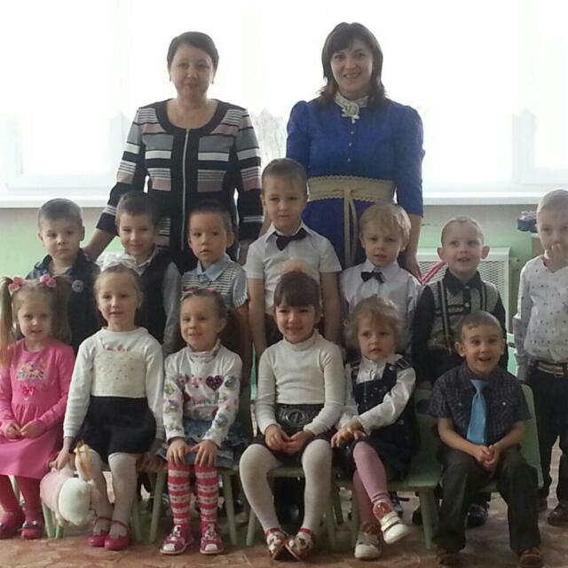
Добро пожаловать в группу № 2
С детьми работают воспитатели:
Алимагомедова Эльмира Магомедовна, 1 кв. кат.
Куштым Елена Николаевна. 1 кв. кат.
Младший воспитатель Гринькова Валентина Анатольевна.

Slide 2
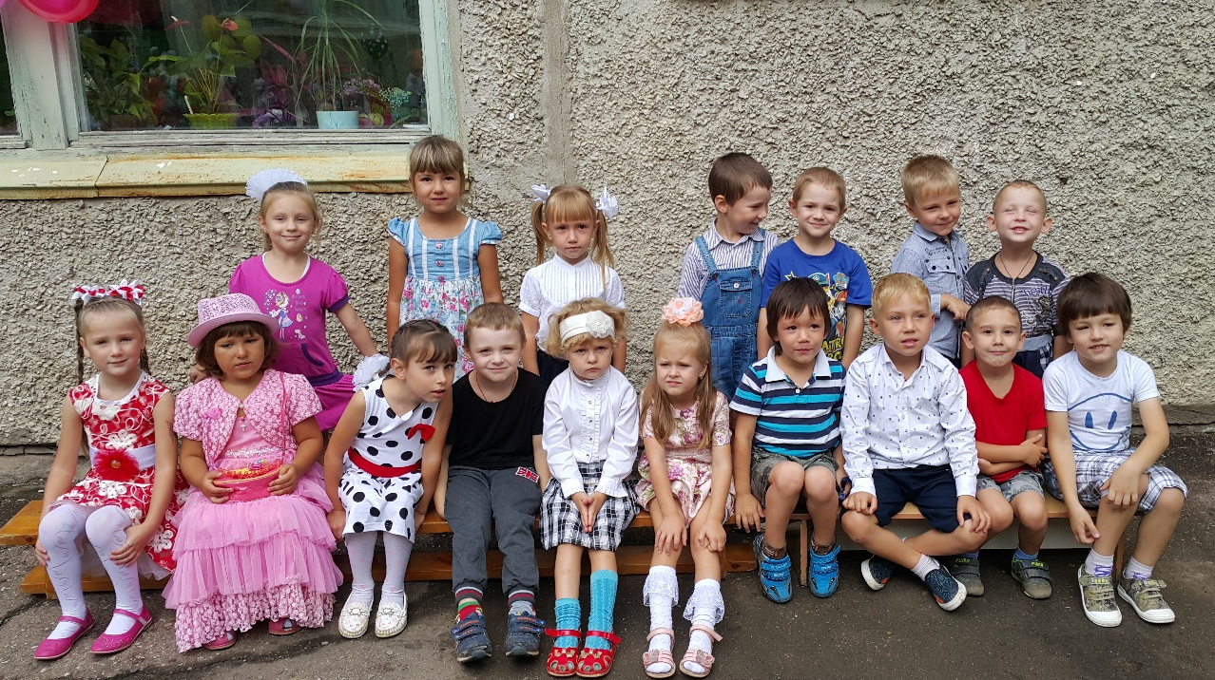
Девиз группы «Уметь играть, уметь мечтать, Во всем друг другу помогать. Учиться прилежно, спорт любить И Родиной нашей дорожить!»
В нашей группе 10 девочек и 10 мальчиков.
Образовательный процесс строится на основе программ:
"От рождения до школы" под редакцией Н.Е. Вераксы, Т.С. Комаровой, М.А. Васильевой.

Slide 3
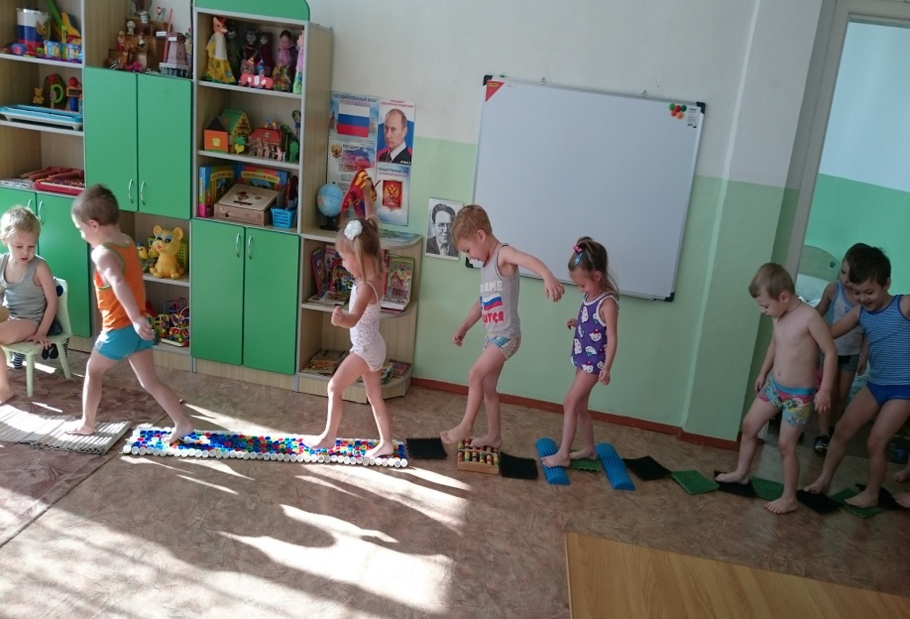
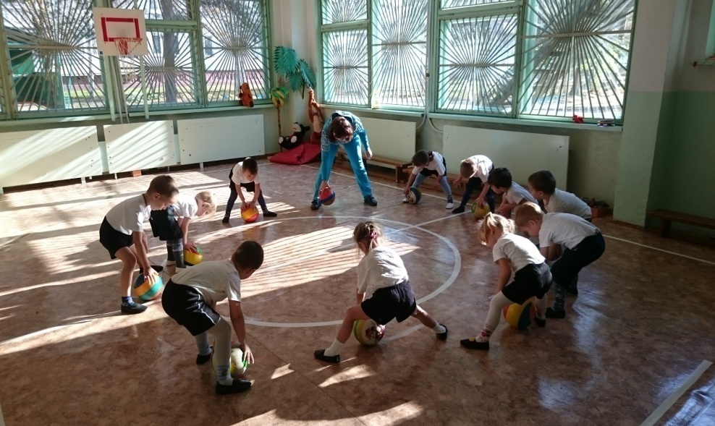
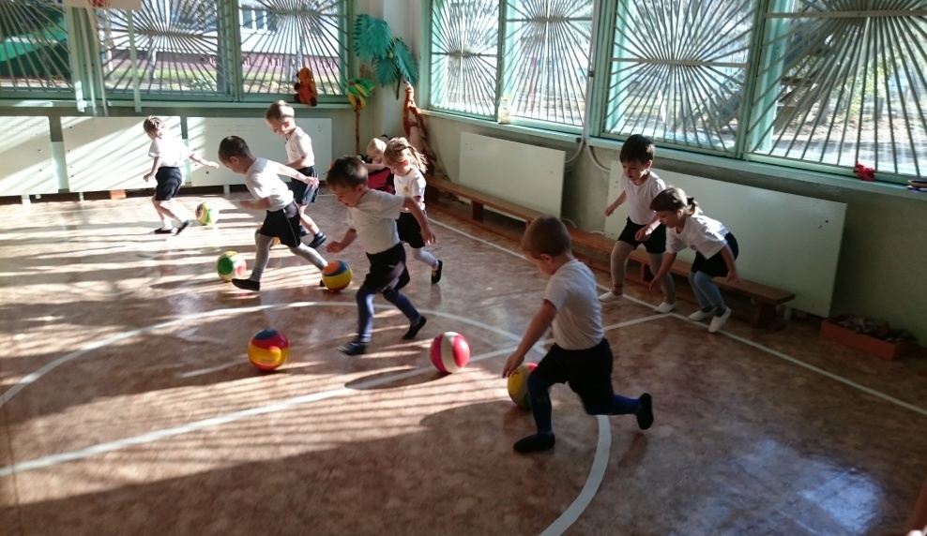
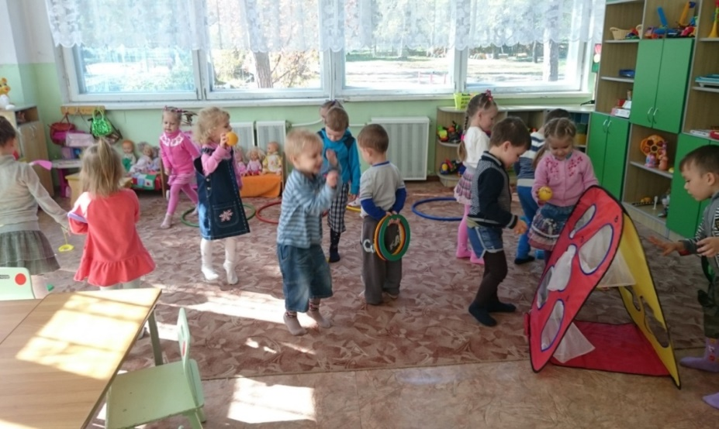
Чтобы сильным , крепким стать –
Здоровье надо укреплять.

Slide 4
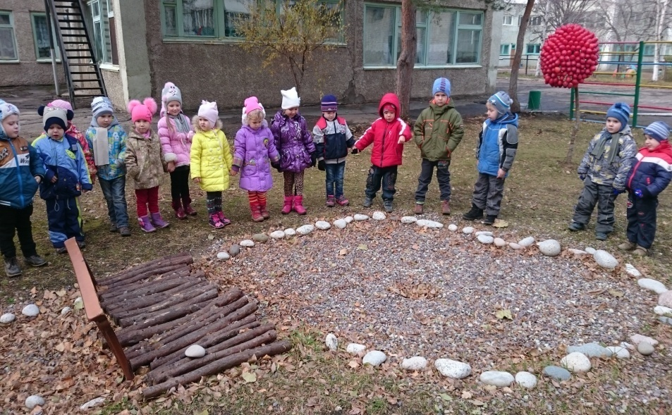
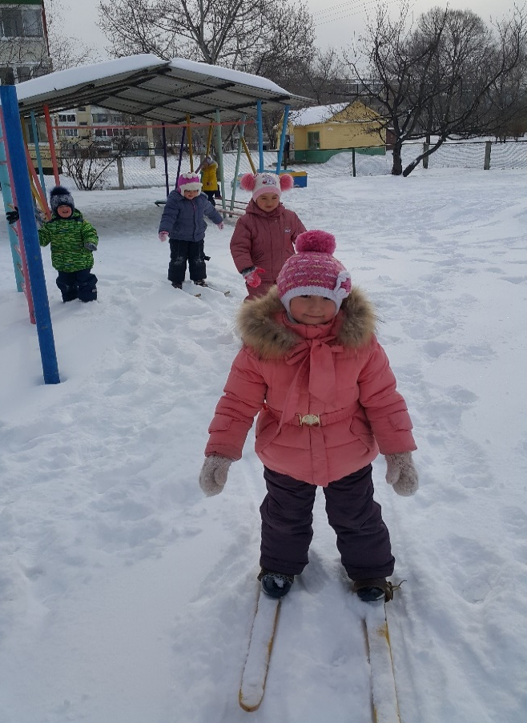
Двигательная активность на прогулке

Slide 5
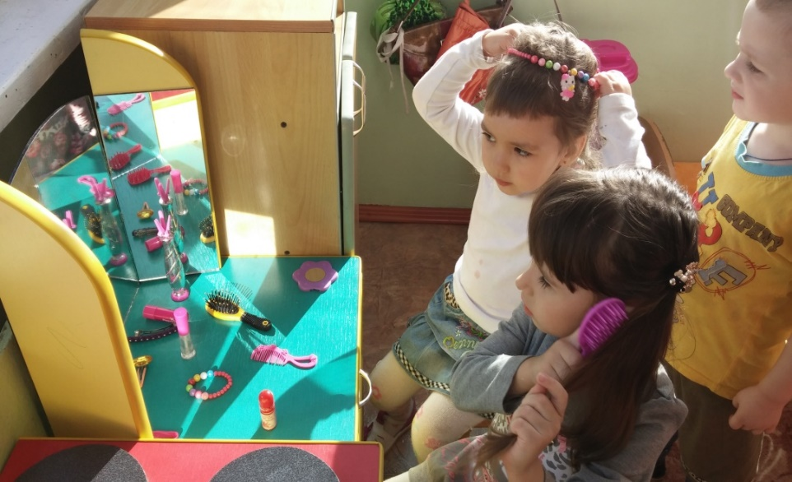
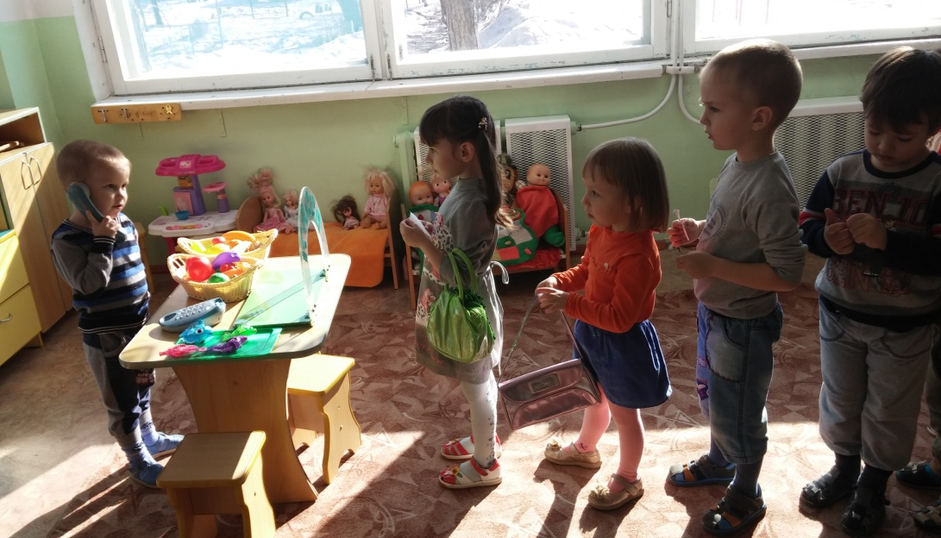
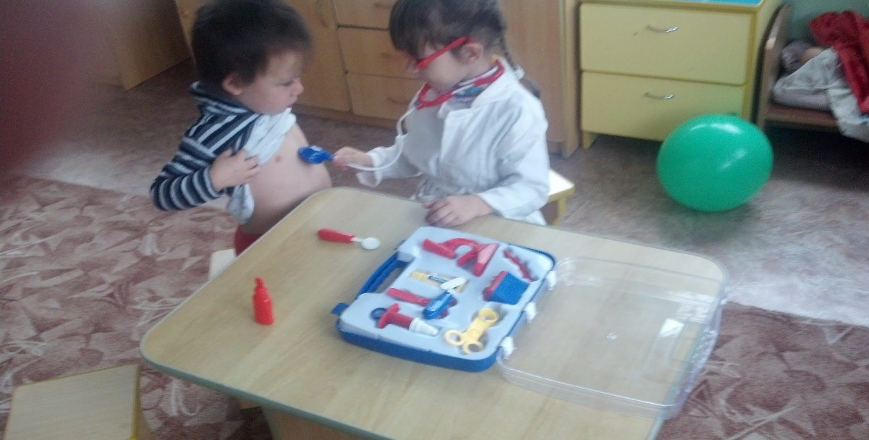
Игровая деятельность
В салон красоты скорей поспешите, Макияж и причёску здесь наведите.
Вы будете просто неотразимы,
Затем поспешите вы к нам
в магазины.
Здесь находится больница, если надо полечиться, приходите — доктор ждёт,
он сейчас приём начнёт.

Slide 6
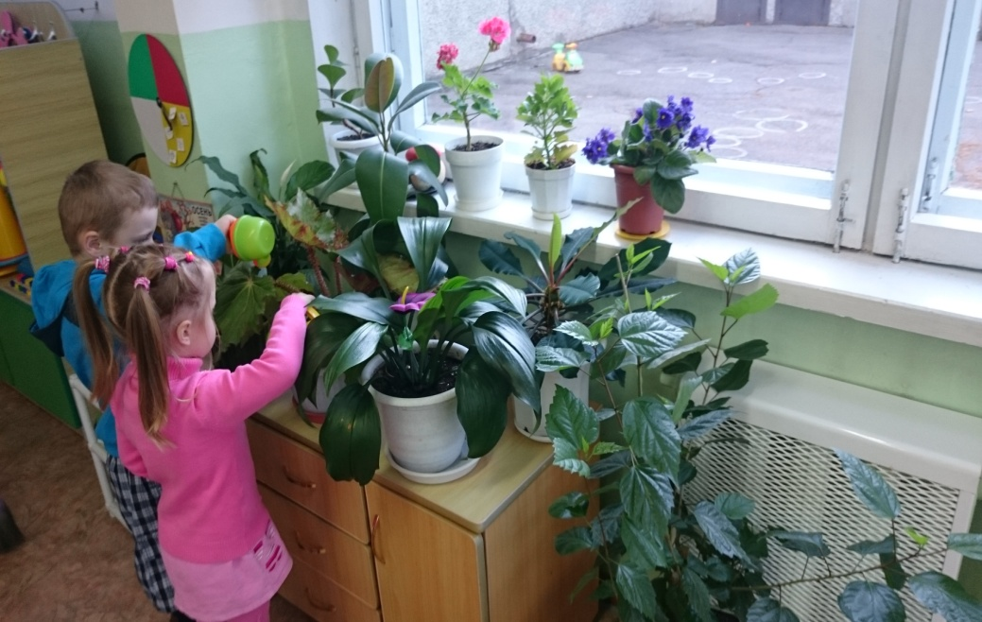
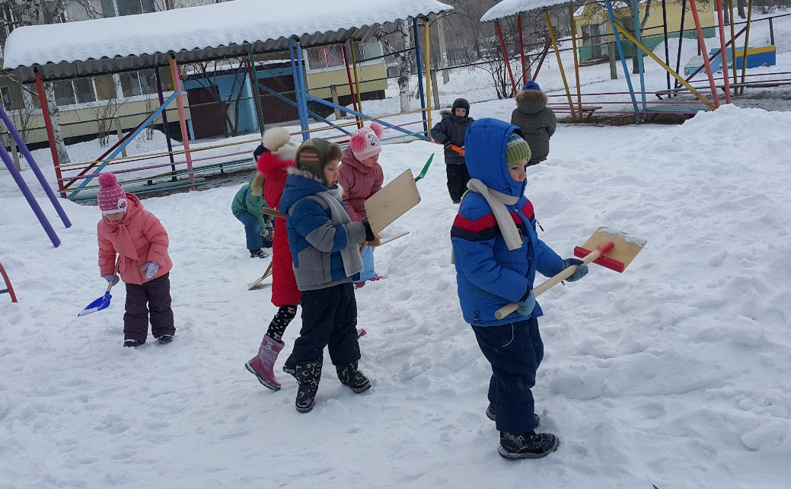
Трудовая
деятельность

Slide 7
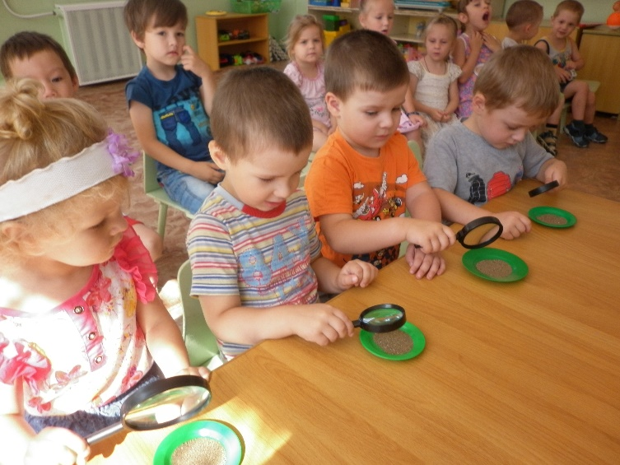
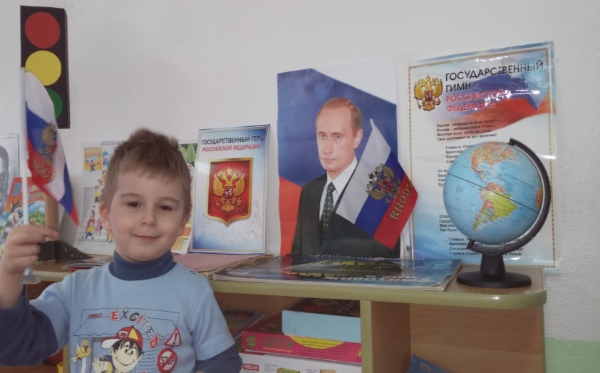
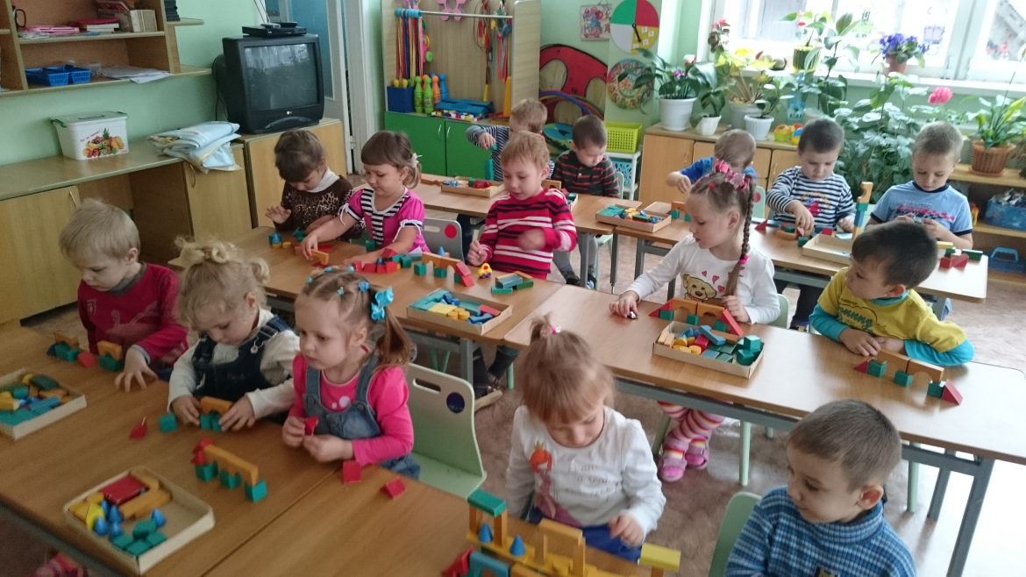
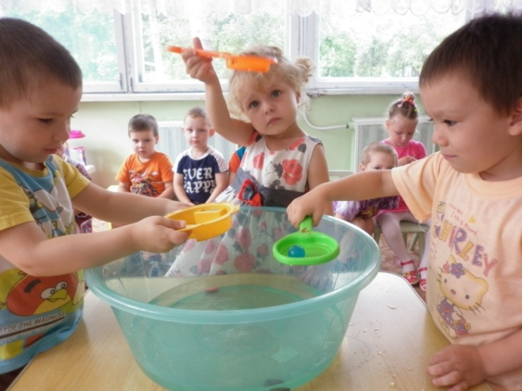
Познавательное развитие

Slide 8
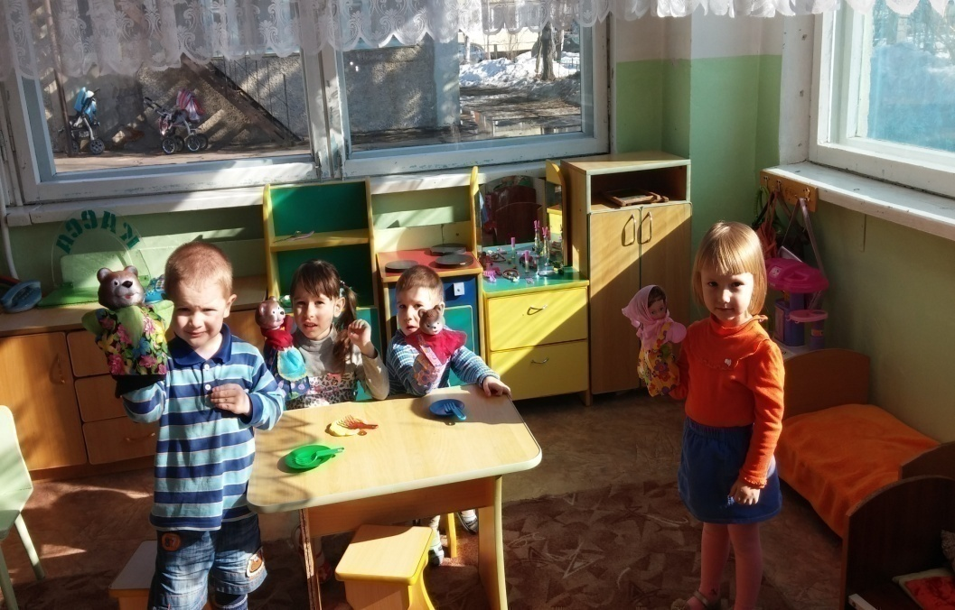
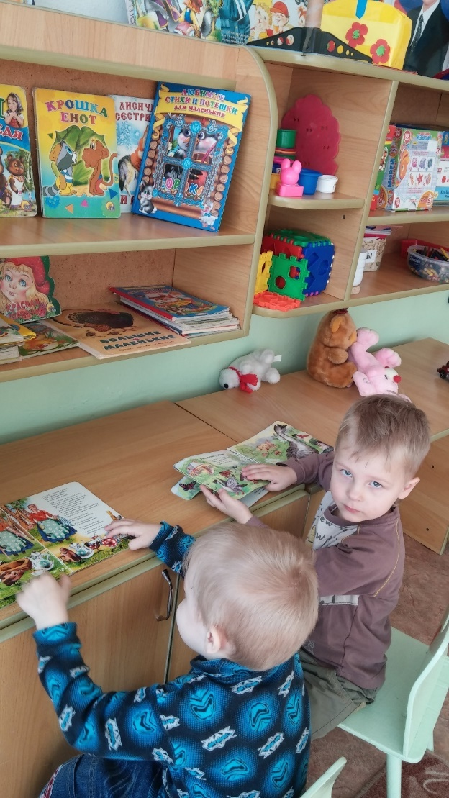
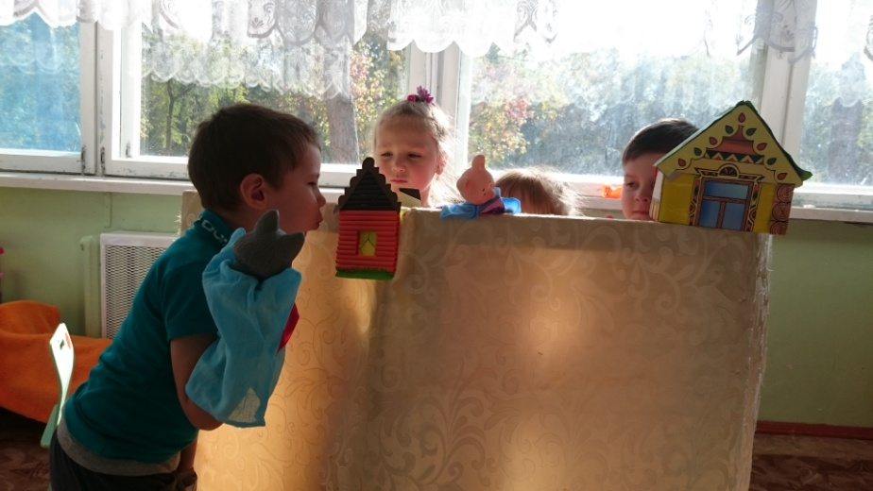
Любим книжки мы читать; можем сказку показать!

Slide 9
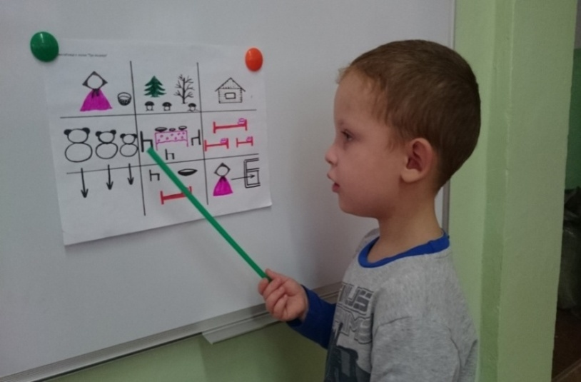
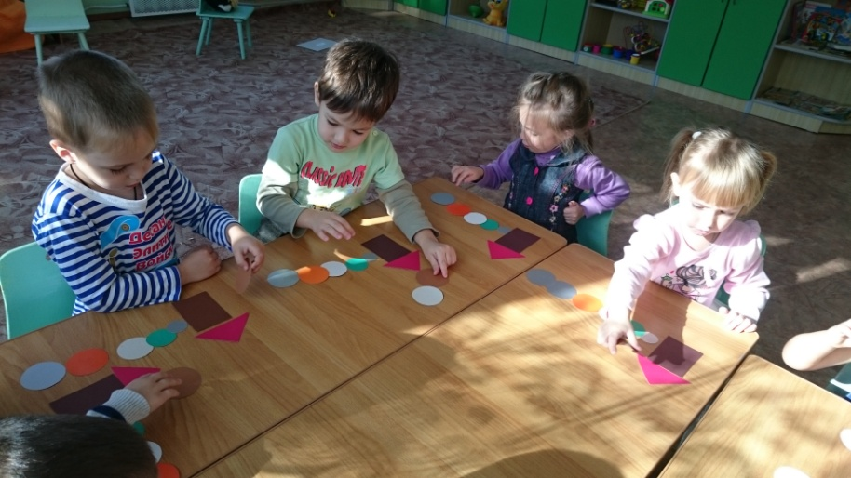
Речевое развитие
Стихи и сказки мы читаем
Речь свою, мы развиваем.

Slide 10
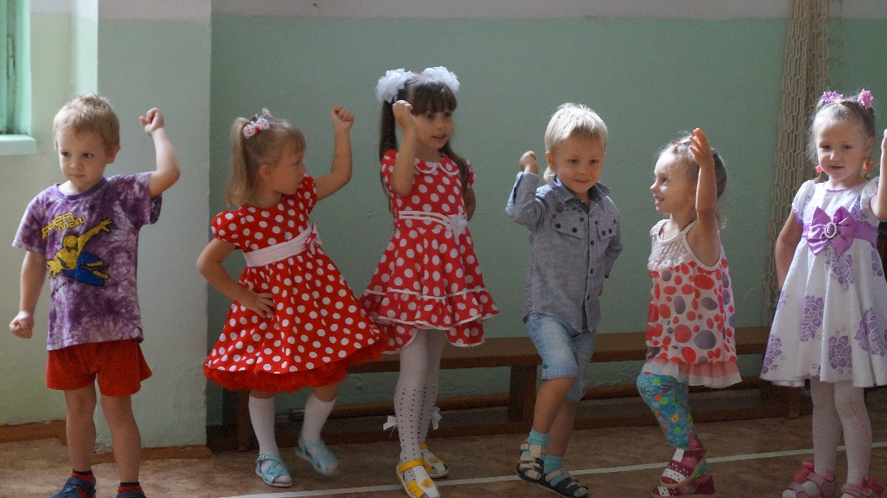
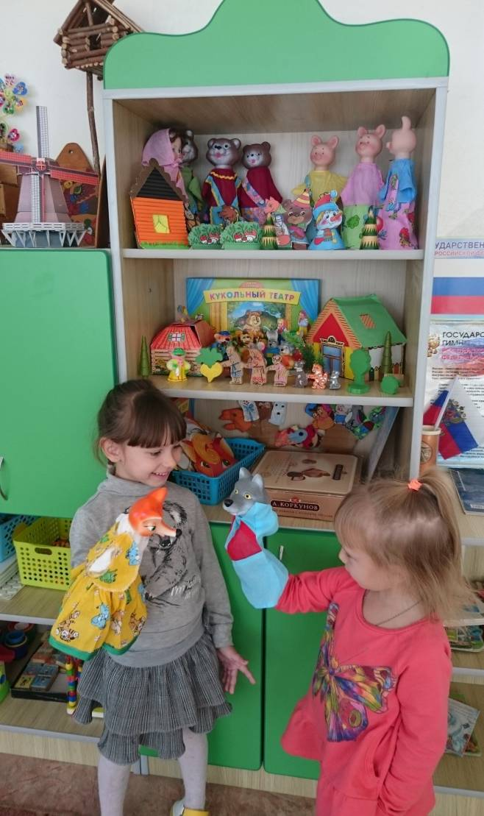
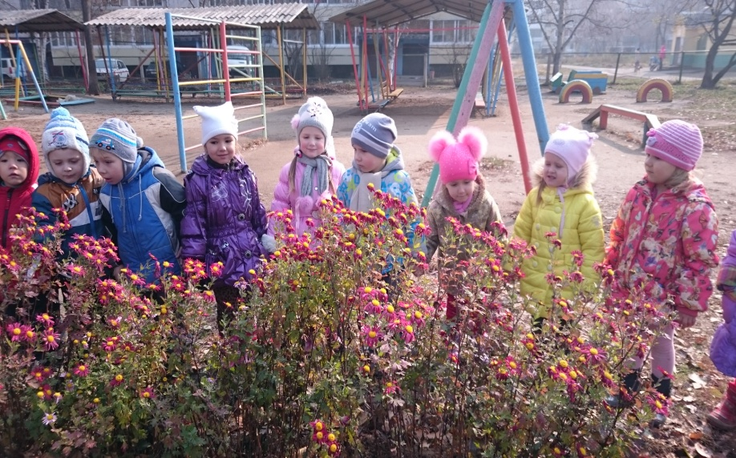
Художественно-эстетическое развитие.

Slide 11
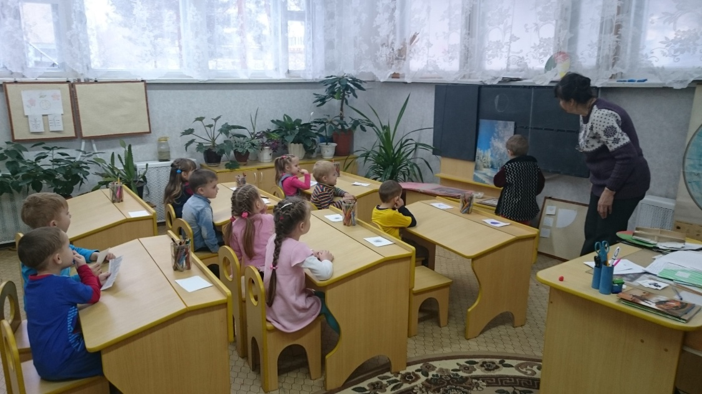
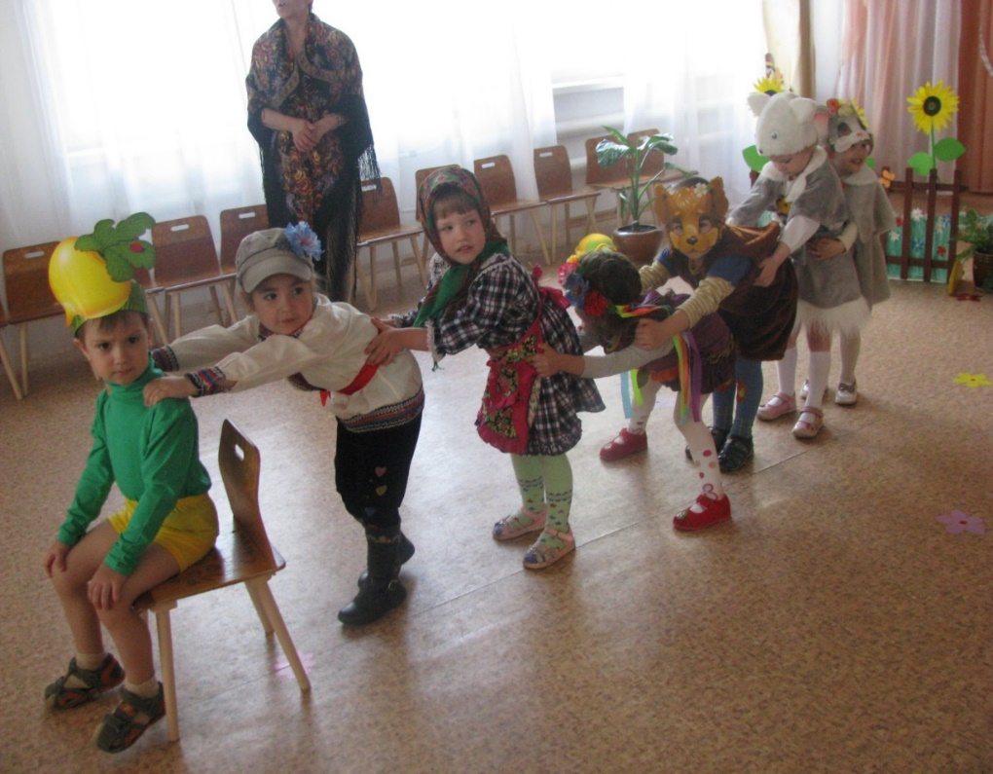
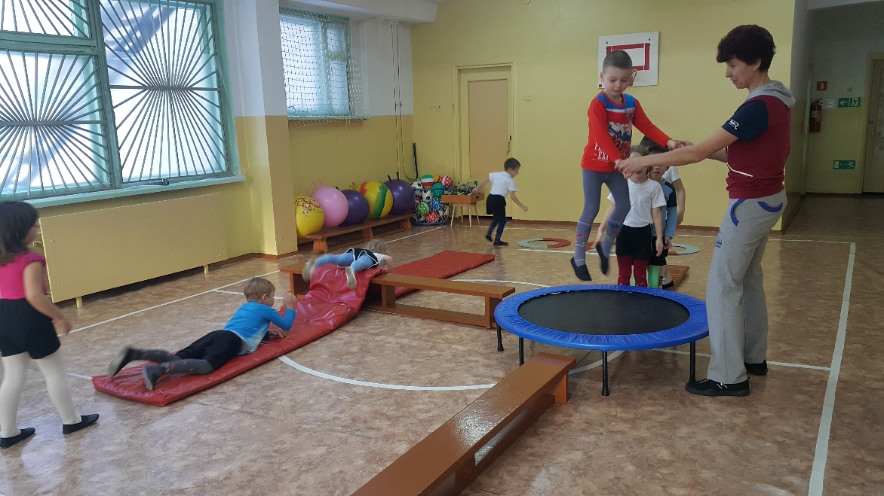
Кружковая работа
«Юный эколог»
«Солнышко»
«Будь здоров»

Slide 12
Спасибо за внимание

